Slide 1

РАЧУНАЊЕ МАГНЕТНОГ ПОЉА РОДИТЕЉСКОГ ТЕЛА METЕOРОИДА ХОБА ПРИМЕНОМ САВИЋ-КАШАНИН ТЕОРИЈЕ У ПРОГРАМУ ПАЈТОН (ʺPYTHONʺ)
ВИОЛЕТА Н. НИКОЛИЋ¹, JOSE F. M. L. MARIANO^{2,3}
¹Универзитет у Београду, Институт Нуклеарних Наука "Винча" — институт од националног значаја за Републику Србију, Лабораторија за теоријску физику и физику кондензоване материје
²FCT, Campus de Gambelas, University of Algarve, Faro, 8005-139, Portugal
³Center of Physics and Engineering of Advanced Materials (CeFEMA), IST, University of Lisbo, Av. Roviscno Pais, Roviscno Pais, Lisbo, 1096-001, Portugal

Slide 2



Преглед презентације
Метеорит Хоба
Мотивација
Примена СК теорије за одређивање јачине
магнетног поља родитељског тела метеороидa
Хоба
Програмски код у програму Пајтон (ʺPythonʺ)
Дискуcиja
Контакт: violeta@vinca.rs

Slide 3
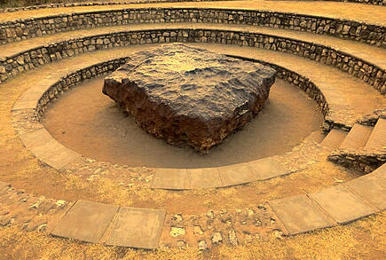

Метеорит Хоба
Cпуштен на територију
афричког континента
(19°35’ S; 17° 56’E),
1920.-е године
m = 66 t
хемијски састав:
82,4 wt% гвожђe
16,76 wt% никaл
Контакт: violeta@vinca.rs

Slide 4

Мотивацијa
Дубљи увид у разумевање услова формирања
различитих небеских тела
Добијање нових информација о родитељским
телима метеороида
Боље разумевање оригиналног порекла метеороида
Контакт: violeta@vinca.rs

Slide 5
СК теоријa
Почетне премисе:
- родитељско тело се састоји од гвожђа и никла
(82,4 wt% гвожђа и 16,76 wt% никла)
- родитељско тело се састоји од језгра и омотача
- маса родитељског тела > 1,6 * 10²⁵ g
- облик родитељског тела је сферан
Контакт: violeta@vinca.rs

Slide 6
СК теоријa
- Примена СК теорије подразумева рачунање
доприноса разматраних елемената (гвожђа и никла), укупној вредности магнетног момента родитељског
тела: Ltotal = L(Fe) + L(Ni)
- Допринос магнетног момента се одређује кроз низ
рачунских корака
Контакт: violeta@vinca.rs

Slide 7
Дискусија: Писање програмског кода у Пајтону, уводни део
“Datetime” class and “datetime” module
Args and kwargs
Multiple decorators chained in Python
Usage of symbol @
Контакт: violeta@vinca.rs

Slide 8
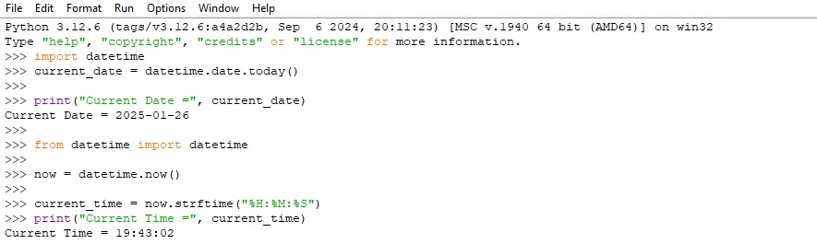
Дискусија: Писање програмског кода у Пајтону, уводни део
Контакт: violeta@vinca.rs

Slide 9
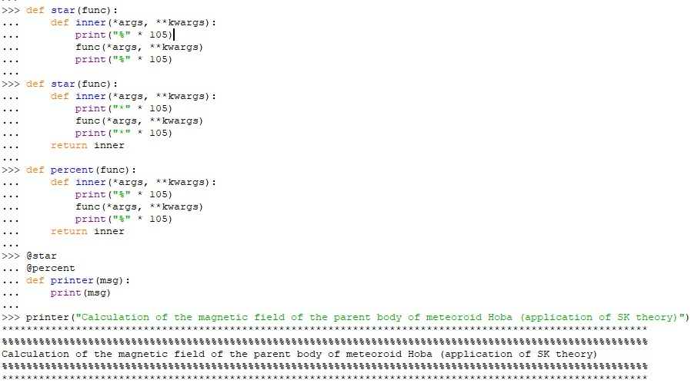
Дискусија: Писање програмског кода у Пајтону, уводни део
Контакт: violeta@vinca.rs

Slide 10
Дискусија: Писање програмског кода у Пајтону, рачунање критичне густине
Dynamic formatting using format
Object-oriented programming (OOP)
Exec() method syntax of exec(): exec (objects, globals, locals)
Def greet()
Контакт: violeta@vinca.rs

Slide 11
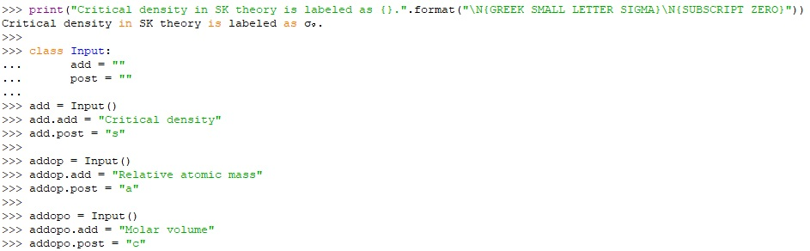
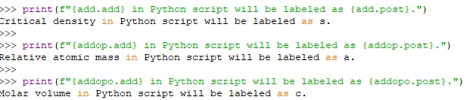
Дискусија: Писање програмског кода у Пајтону, рачунање критичне густине
Контакт: violeta@vinca.rs

Slide 12
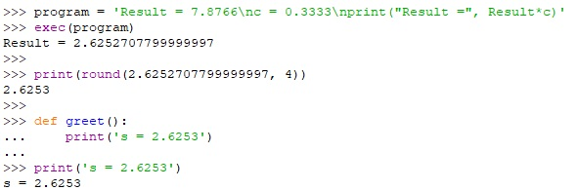
Дискусија: Писање програмског кода у Пајтону, рачунање критичне густине
Контакт: violeta@vinca.rs

Slide 13
Дискусија: Писање програмског кода у Пајтону, рачунање радијуса акције
Dynamic formatting using format
Object-oriented programming (OOP)
_ _str_ _ and _ _repr_ _ methods shortland !r and !s using format()
Exec() method syntax of exec(): exec (objects, globals, locals)
Контакт: violeta@vinca.rs

Slide 14
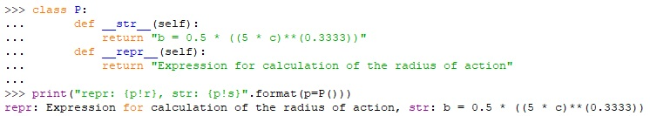
Дискусија: Писање програмског кода у Пајтону, рачунање радијуса акције
Контакт: violeta@vinca.rs

Slide 15
Дискусија: Писање програмског кода у Пајтону, одређивање фазе у којој је завршена јонизација
Dynamic formatting using format
Object-oriented programming (OOP)
Exec() method syntax of exec(): exec (objects, globals, locals)
_ _str_ _ and _ _repr_ _shortland !r and !s using format()
Creation of multiple objects of Python class
Pow method
Cube root method
Контакт: violeta@vinca.rs

Slide 16
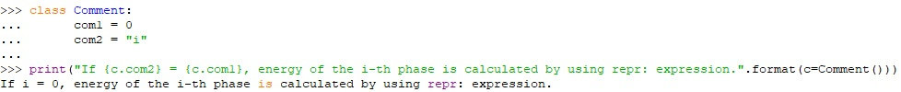

Дискусија: Писање програмског кода у Пајтону, одређивање фазе у којој је завршена јонизација
Контакт: violeta@vinca.rs

Slide 17
Дискусија: Писање програмског кода у Пајтону, приказ електронске конфигурације атома гвожђа
Dynamic formatting using format
Object-oriented programming (OOP)
Usage of lambda (anonimous) function; syntax of lambda() = lambda argument(s) : expression
Filter() function; filter() syntax =
filter(function, iterable)
Контакт: violeta@vinca.rs

Slide 18
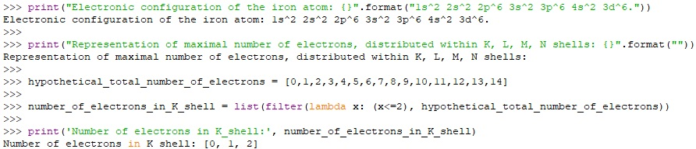
Дискусија: Писање програмског кода у Пајтону, приказ електронске конфигурације атома гвожђа
Контакт: violeta@vinca.rs

Slide 19
Дискусија: Писање програмског кода у Пајтону, јонизација N - љуске
Exec() method
If – else loop
Контакт: violeta@vinca.rs

Slide 20
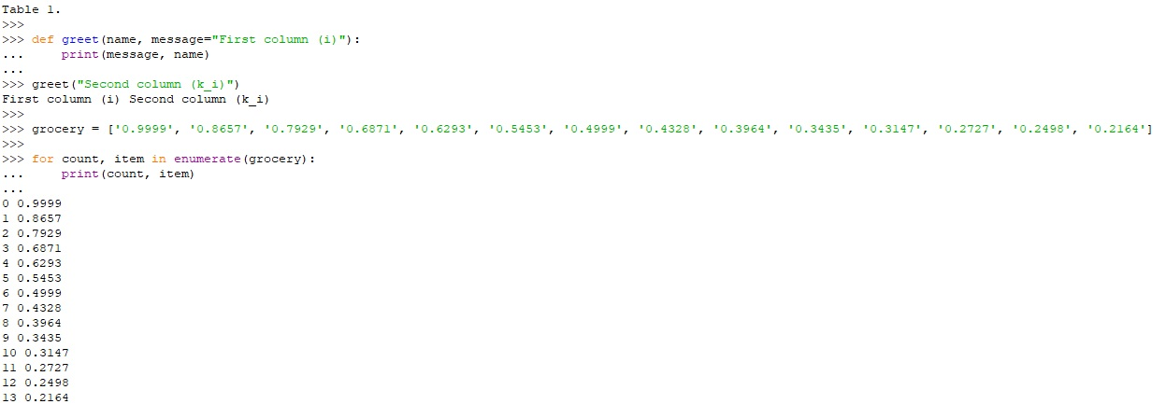
Дискусија: Писање програмског кода у Пајтону, табеларни приказ података (без употребе Pandas)
Enumerate() function; enumerate() syntax = enumerate(iterable, start=0)
Контакт: violeta@vinca.rs

Slide 21
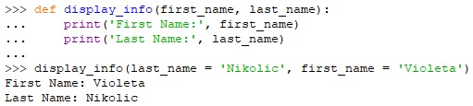
Дискусија: Писање програмског кода у Пајтону, Display_info
Keyword argument (Display_info)
Контакт: violeta@vinca.rs

Slide 22
Дискусија израчунатог резултата
Укупни магнетни момент родитељског тела
метеороида Хоба: L_{total} = 1,05 * 10¹² erg/Gauss
Претпоставимо важење релације: δ = L/2μ
(карактеристика постојећих небеских тела (звездe, планетe))
Pастојање између магнетних полова (δ)
родитељског тела метеороида Хоба: δ ≤ 500 km
Контакт: violeta@vinca.rs

Slide 23

Закључци
Програмски код написан у Пајтону је израчунао
вредност магнетног момента родитељског тела
метеороида Хоба, применом СК теорије (L_{total} = 1,05 * 10¹²
erg/Gauss)
Израчунато је растојање магнетних полова родитељског
тела (δ ≤ 500 km)
Предложено је објашњење хемијског састава метеорита
Хоба, засновано на израчунатим подацима
Контакт: violeta@vinca.rs

Slide 24
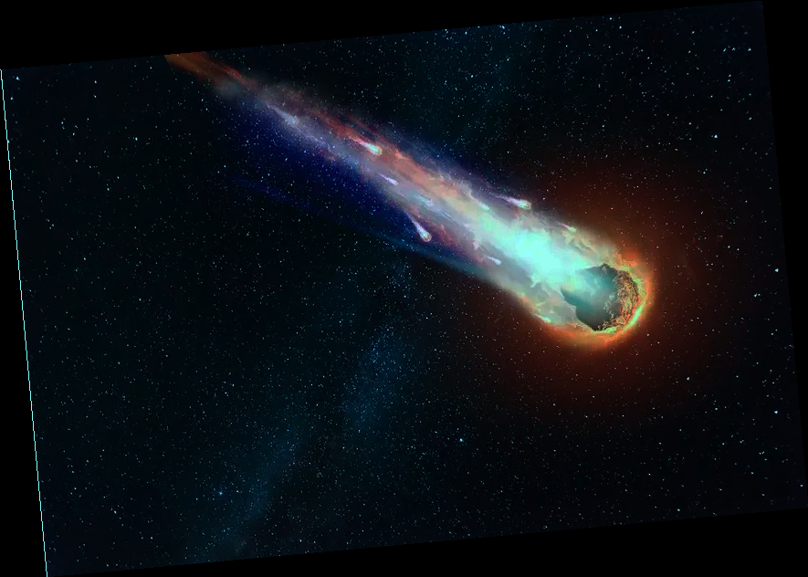
Хвала на пажњи!

